Slide 1
Möte 03/30
Agenda:
Mikrostrukturen, phasefield simuleringar, och lödmaterial
FEM för mikrostrukturen
Belastningsfall för att få ut elasticitetsmodul, etc.
Inmatningsrymd, fasernas elasticitetsmodul
Automatiseringsprocedur
Deep material network metoden
Förklara metoden

Slide 2
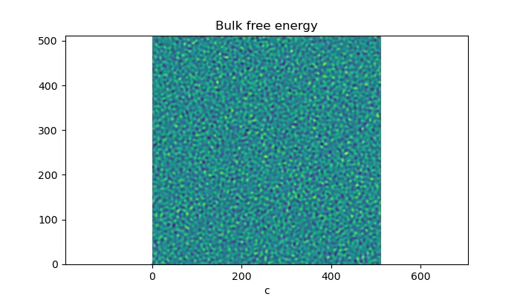
Mikrostrukturen, phasefield simuleringar, och lödmaterial
C0 = 0.5 +- noise
Använder modulen pystencils, gjord för att köra beräkningar parallellt.
Tidigare reserach indikerar att ”Spinodal decomposition” kan vara den process som sker när 305 Sn-Ag-Cu lödmaterial stelnar.

Slide 3
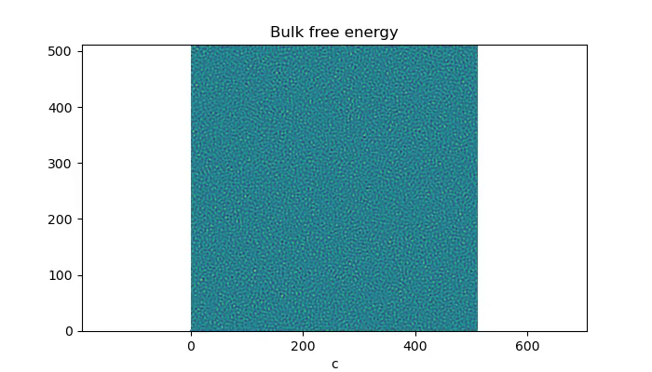
Cahn-Hilliard modell för Spinodal decompostion
Fas separering utan nukletion.
Sker när en homogen fas blir termodynamiskt instabil, dvs. vid ett maximum i fri energi.
C0 = 0.4 +- noise

Slide 4
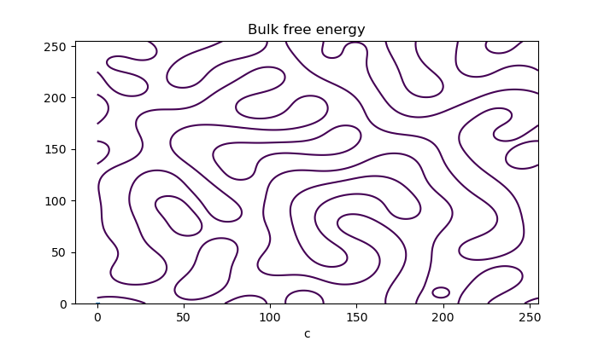
Extrahera mikrostruktur från simuleringen
Simulera med C0= 0.5 dvs. 50% av vardera fas.
Skapa kontur linjer vid nivån 0.5.
Skapa CAD geometri fil från konturlinje data i python med ezdxf. Ger .dxf fil
Importera .dxf i fusion360. Skapa yt-objekt och konvertera till .stp
.stp kan sedan importeras till hyperworks

Slide 5
FEM för mikrostrukturen Belastningsfall
Att beräkna:
E_11
E_22
nu
G?
Linjärt elastiska material. Linjärt elastisk mikrostruktur.
E = spänning/töjning
Given spänning, extrahera töjning från simulering eller tvärtom?

Slide 6
FEM för mikrostruktur Inmatningsrymd
Inmatningsrymden är intervallet för materialparametrarna för faserna i materialet.
Om en given spänning appliceras som belastningsfall måste elasticitets modulen begränsas.
Latin hyper cube. Metod inom statistik för att maximera användandet av inmatningsrymden.

Slide 7
FEM för mikrostruktur Automatisering
Fem simuleringen ska köra för 1000 olika material kombinationer samt, minst 2 eller 3 belastningsfall.
Använder python för att:
Edita .bdf input filen. Ändra material och belastningsfall
Köra Nastran från cmd med os modulen.
Extrahera resultat från .f06 output filen med regex från re modulen
Beräkna C matrisen från resultat
Inkludera Sanity check?

Slide 8
Deep material network Beskrivning av ML metoden

